Slide 1
同理心怎麼看？

Slide 2
香山高中 石緯恩老師
學歷： 紐約大學公共服務碩士 台大電機系、社會學系雙主修
經歷：台積電IC設計工程師 GOOGLE客服工程師

Slide 3
這不是心理測驗、也不是集點比賽
如果電梯裡面只有你跟他，你希望那個人是？
如果現在要大家分組，你希望跟哪一位一組呢？
如果班上要辦交換禮物，你希望收到誰的禮物？

Slide 4
個人氣質
藍色：不尷尬、無害的人
綠色：具備某一種信賴特質，合作的安心感
紅色：容易創造話題，或是令人感到期待的人

Slide 5
你用什麼觀點去看待你身邊的同學
外型
氣質
家庭背景
成績好壞
人際關係
………………………….

Slide 6
香山高中 石緯恩老師
學歷：高師大工業科技教育學系暨特殊教育學系雙主修
經歷：高雄市立志高級中學 餐飲科主任、輔導組長、資料組長、特教組長、 招生行銷組長
106學年度高雄市SUPER教師
104學年度高雄市優良特殊教育人員

Slide 7
苗博雅議員
如果我不是一個台北、中產階級、成績優秀的女同志，那我現在還是會是我嗎？

Slide 8
特殊生
智能障礙
視覺障礙
聽覺障礙
語言障礙
肢體障礙
身體病弱
情緒障礙
自閉症
多重障礙
學習障礙
發展障礙
其他障礙

Slide 9
身份+
家庭背景
學習成績
個人氣質
=別人眼中的你

Slide 10
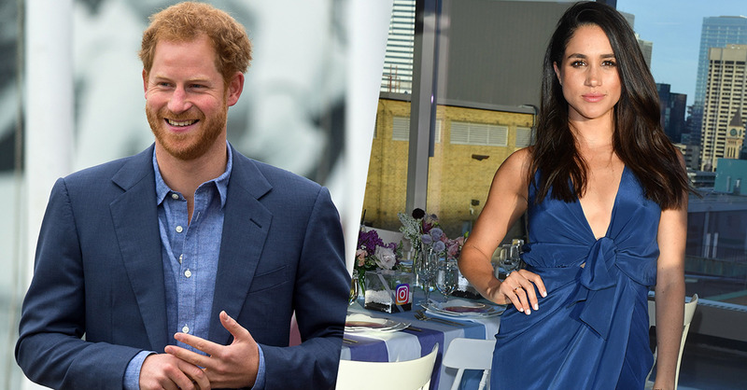
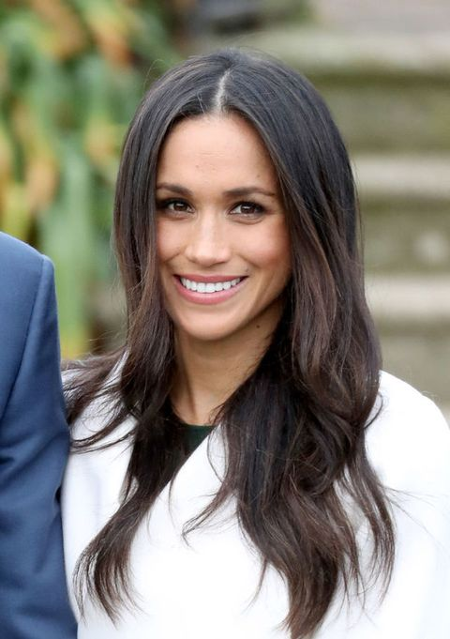
「學習障礙」身份+
王室貴族=
英國哈利王子

Slide 11
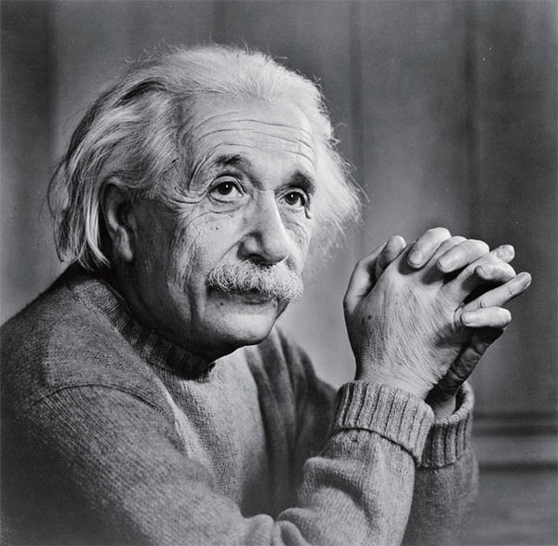
「學習障礙」身份+
天才=
愛因斯坦

Slide 12
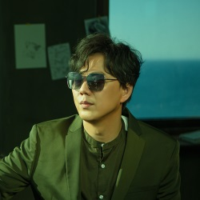
「視覺障礙」身份+
藝術天份=
蕭煌奇

Slide 13
身份標籤化？
標籤效應是一個自然人、一個組織、一個地區給別人貼上標籤之後所產生的效應，
包括
強化：
自我認同：
刻板印象：黑人比較………

Slide 14
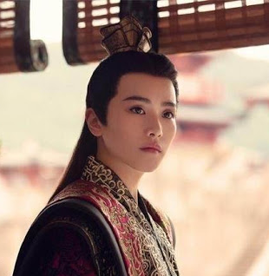
「學習障礙」身份+
「?」身份+
王室貴族=
英國哈利王子
北齊暴君

Slide 15
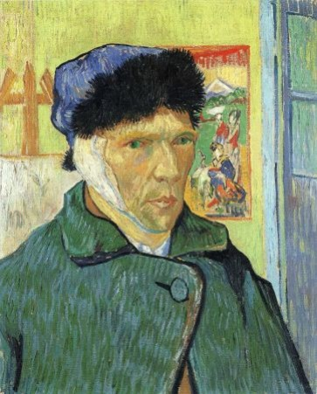
「視覺障礙」身份+
「?」身份+
藝術天份=
蕭煌奇
梵谷

Slide 16
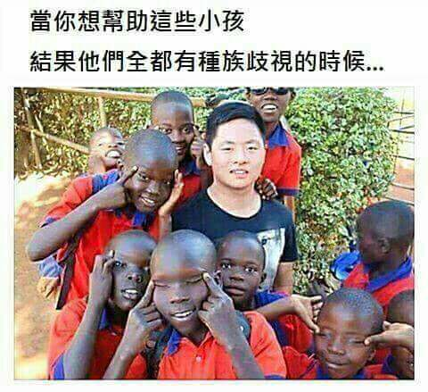

Slide 17
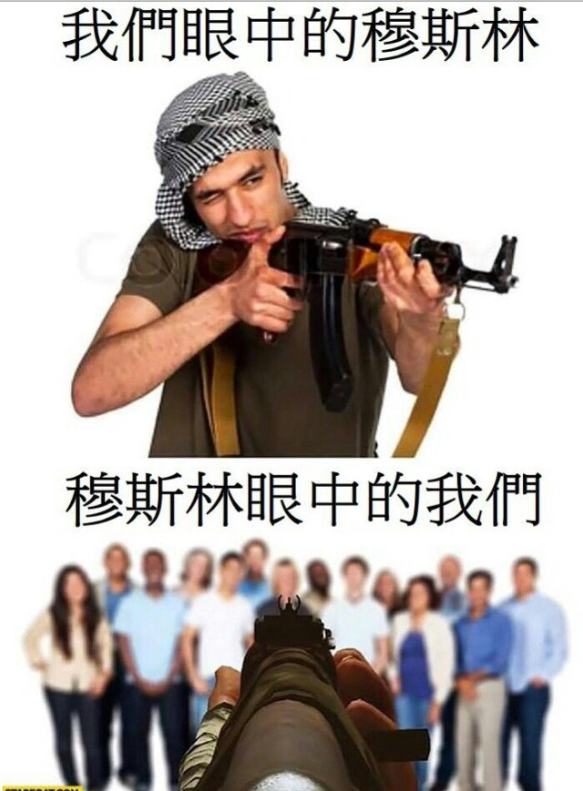

Slide 18
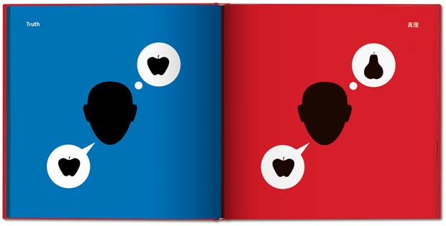
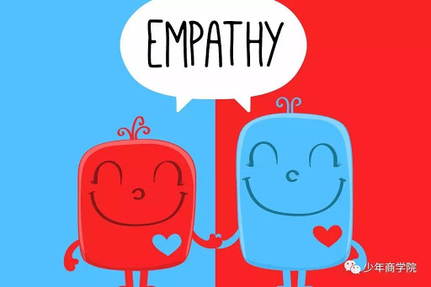
標籤化？
同理心
歧視？

Slide 19
同理心
情緒同理
認知同理

Slide 20
同理心
初層同理：「我懂那個感受」
言外之意同理：「你擔心的是什麼」
混雜遮掩同理：「我知道你很擔心，我們想要幫助你」
壓抑防衛同理：「聽你這樣說我很難過，你怎麼樣可以撐到現在的」
同理心濫用

Slide 21
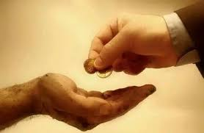
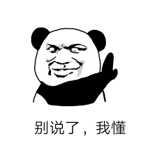
你知道這樣很歧視嗎？

Slide 22
該怎麼看！
家庭背景
身份+
=別人眼中的你
學習成績
個人氣質

Slide 23
身分？
他們就是身心障礙無誤，假裝不知道、很體貼、很關心、很討厭，他們還是身心障礙
這個身分，他們比你清楚，他們知道得接受
那你知道他們是智能障礙嗎？自閉症嗎？閱讀障礙嗎？書寫障礙嗎？情緒障礙嗎？
如果你知道，那你怎麼……？

Slide 24
背景
達官顯要/清寒家庭…
歐美混血/亞非混血…
原住民/客家人…
外省人/本省人…
綠粉/藍粉/柯粉/時代粉…
……………

Slide 25
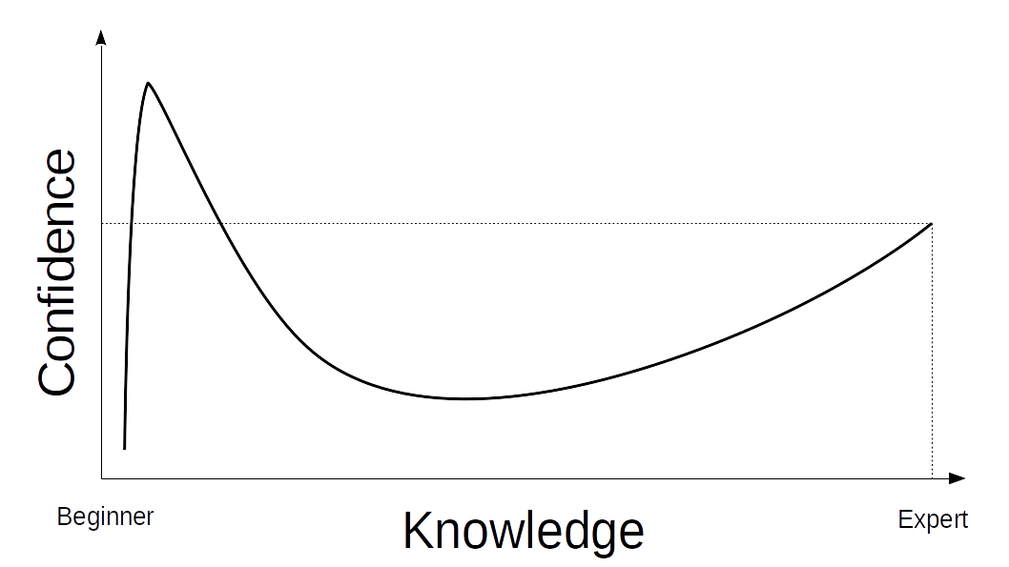
學習成績
≠能力
 | 能力佳 | 能力中或下
過度自信 | 偏誤/偏執 | 達客效應
洽當自信 | 優秀領導人 | 優秀職場人
缺乏自信 | 高標準 | 家庭？學校？到底在幹嘛！這些是急症的學生

Slide 26
自信心判別
消極對抗
自我貶低
羨慕，但不付出
毫不在乎
過度批評

Slide 27
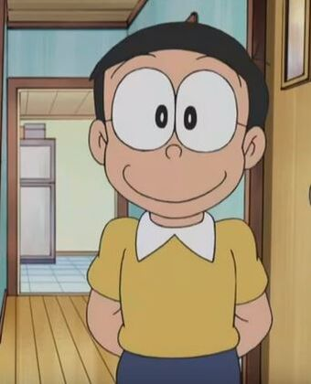
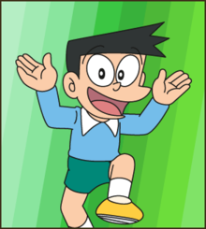
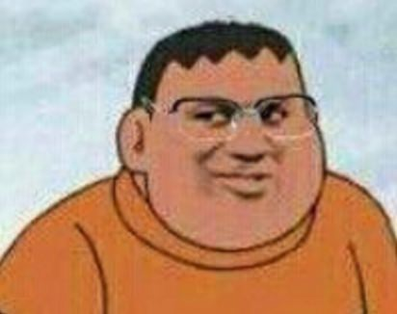
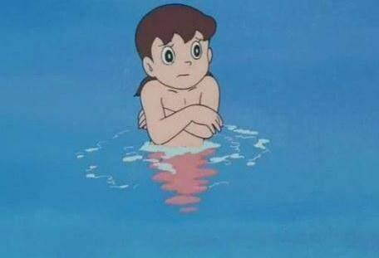
個人氣質

Slide 28
請各位想像一下
平民百姓
連名字都不會寫
喜歡玩樂器

Slide 29
身心障礙相處
同情到同理，收起你的憐憫
不行不免強，拿出你的respect
障礙來自於環境
個人化的設計和調整

Slide 30
感謝您！
不勉強，給尊重，有一天你會用到的！

